Slide 1
InspireChange
Une saison à l'ONU au cœur de la diplomatie mondiale

Slide 2
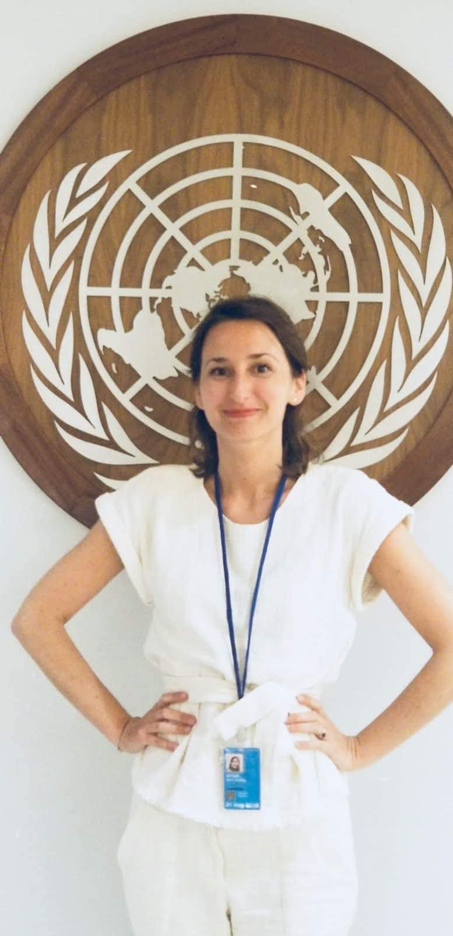
Vision 2030
Programme Inspire Change

Slide 3
Inspire Change est un programme de formation et de recherche qui se déroule au sein de la prestigieuse institution des Nations Unies auprès de diplomates et membres de la société civile de haut niveau.
Il offre aux étudiants la possibilité de devenir des acteurs dédiés au changement et à la réalisation des Objectifs de Développement Durable.
INSPIRE CHANGE

Slide 4
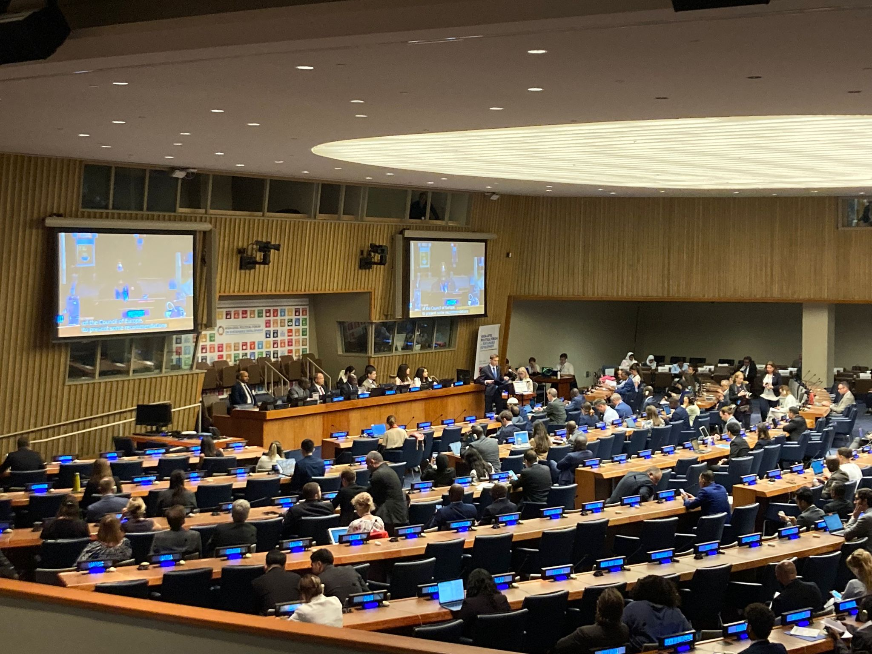
ICC répond aux tendances du marché du travail
Avec les ODD
OIT : les ODD et L’AVENIR DU TRAVAIL
17 Objectifs de Développement Durable et 169 cibles pour répondre aux défis mondiaux et trouver des solutions durables.
Les métiers d’aujourd’hui intègrent les ODD dans leur développement et leur stratégie
Les métiers de demain doivent se former et innover pour y répondre

Slide 5
INSPIRE CHANGE
PROGRAM
TERMES ET CONDITIONS
Programme : formation et recherche
Lieu : Nations Unies New-York
Thème : Objectifs de développement durable
Tarif : varie selon la formule choisie
1. Participation libre
2. Participation en alternance
Formule 1 an / € gratuit
Les candidatures sont ouvertes toute l’année
Formule Express
1 mois = € 2000
(juillet)
Formule Longue
3 mois = € 4000
(de juin à août)
Idéal pour les étudiants en année de césure,
stage fin d’année et/ou jeunes diplômés

Slide 6
1. Programme de courte durée
(3 mois inclus)
1 semaine pour arriver
10 semaines de programme
1 semaine pour partir
2. Séance en petit nombre
Entre 10 à 20 participants par session
3. Profil ouvert à tous
bac + 3 (domaine lié au travail de l’ONU)
bac +4 (autres études)
niveau d’anglais C1
4. L’arrivée aux USA est rapide et facile
Esta (citoyenneté européenne)
72h (processus de candidature)
Prix 12$
Visa (autre citoyenneté)
6 mois (processus de candidature)
visa touristique 300 $
visa stagiaire 1300 $
Aide à l'installation à New York
organisation de votre arrivée à l’aéroport
recherche d’hébergement
accompagnement la première semaine à NY
Les avantages en logistique :

Slide 7
PROGRAMME DE FORMATION ET DE RECHERCHE
aux Nations Unies de New-York
PARTIE FORMATION : (théorique et pratique)
cours obligatoires sur 5 modules différents
accompagnement pour la recherche
le référent sera le Président des ONG accréditées auprès de la branche ECOSOC des Nations Unies (Conseil Économique et Social des Nations Unies)
PARTIE RECHERCHE :
rédiger un document de recherche
établir des corrélations entre le domaine d’études du participant et le travail de l’ONU sur les Objectifs de Développement Durable (ODD)
comment : participation active à des événements qui auront lieu à l'intérieur et à l'extérieur de l'ONU (utiliser l'écosystème de New-York), recherche personnelle (documentation, bibliothèque de l'ONU), participation à des actions actives de sensibilisation et de plaidoirie (auprès des ONGs accréditer ECOSOC)

Slide 8
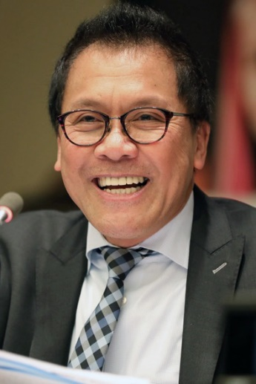
TRAINING AND RESEARCH PROGRAM
at the United Nations in New York

Slide 9
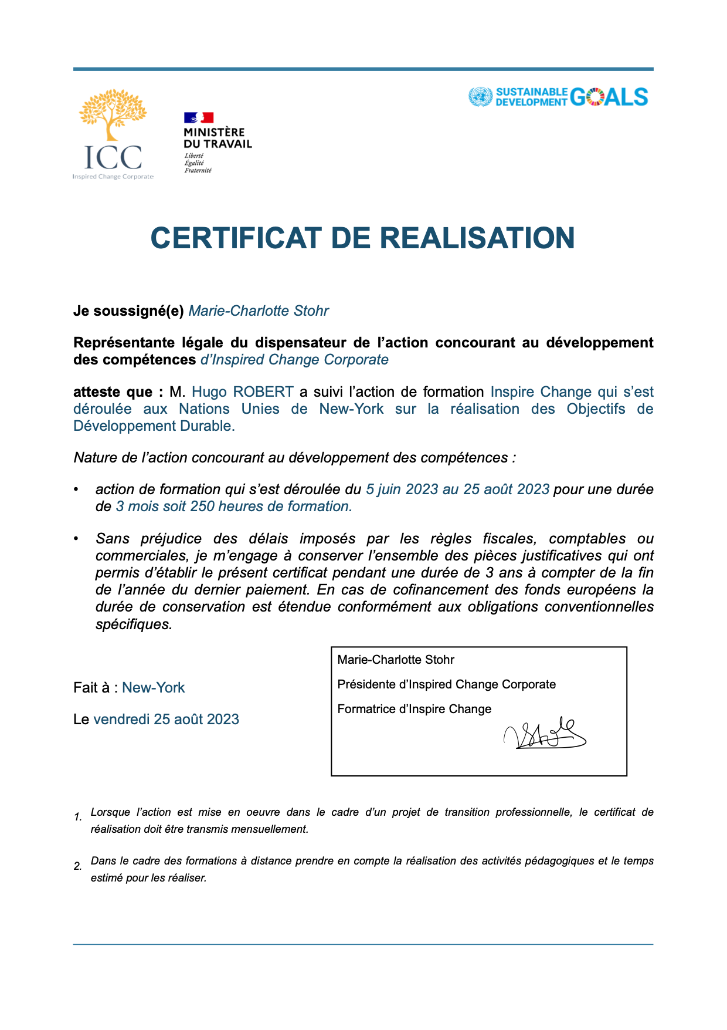
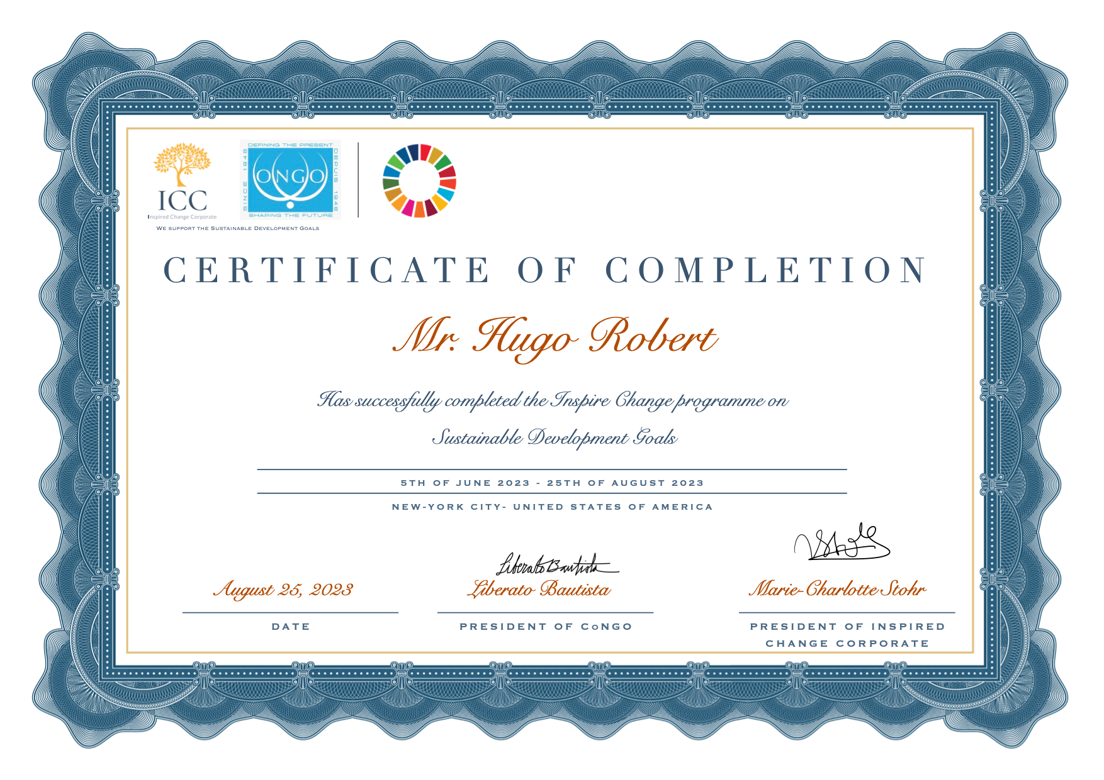
Program Advantages
1. Programme Inspire Change
accès à l’ONU
liberté et autonomie de travail
expérience de 3 mois à New York
choix du sujet de recherche à utiliser et approfondissement de votre domaine (un atout pour les études et le parcours professionnel)
réseau
2. Outils
bureau à votre disposition (face à l'ONU)
badge de l’ONU (accrédité ECOSOC)
bibliothèques (ONU + NY)
accès aux travaux de recherche des sessions précédentes + l’adresse email du rédacteur (idée de coopération)
3. Certificats
certification générale de réussite pour les cours de 24 heures (entre CoNGO et ICC)
attestation de réussite (en français) uniquement pour la candidature en alternance

Slide 10
INSPIRE CHANGE
& ÉTUDIANTS

Slide 11
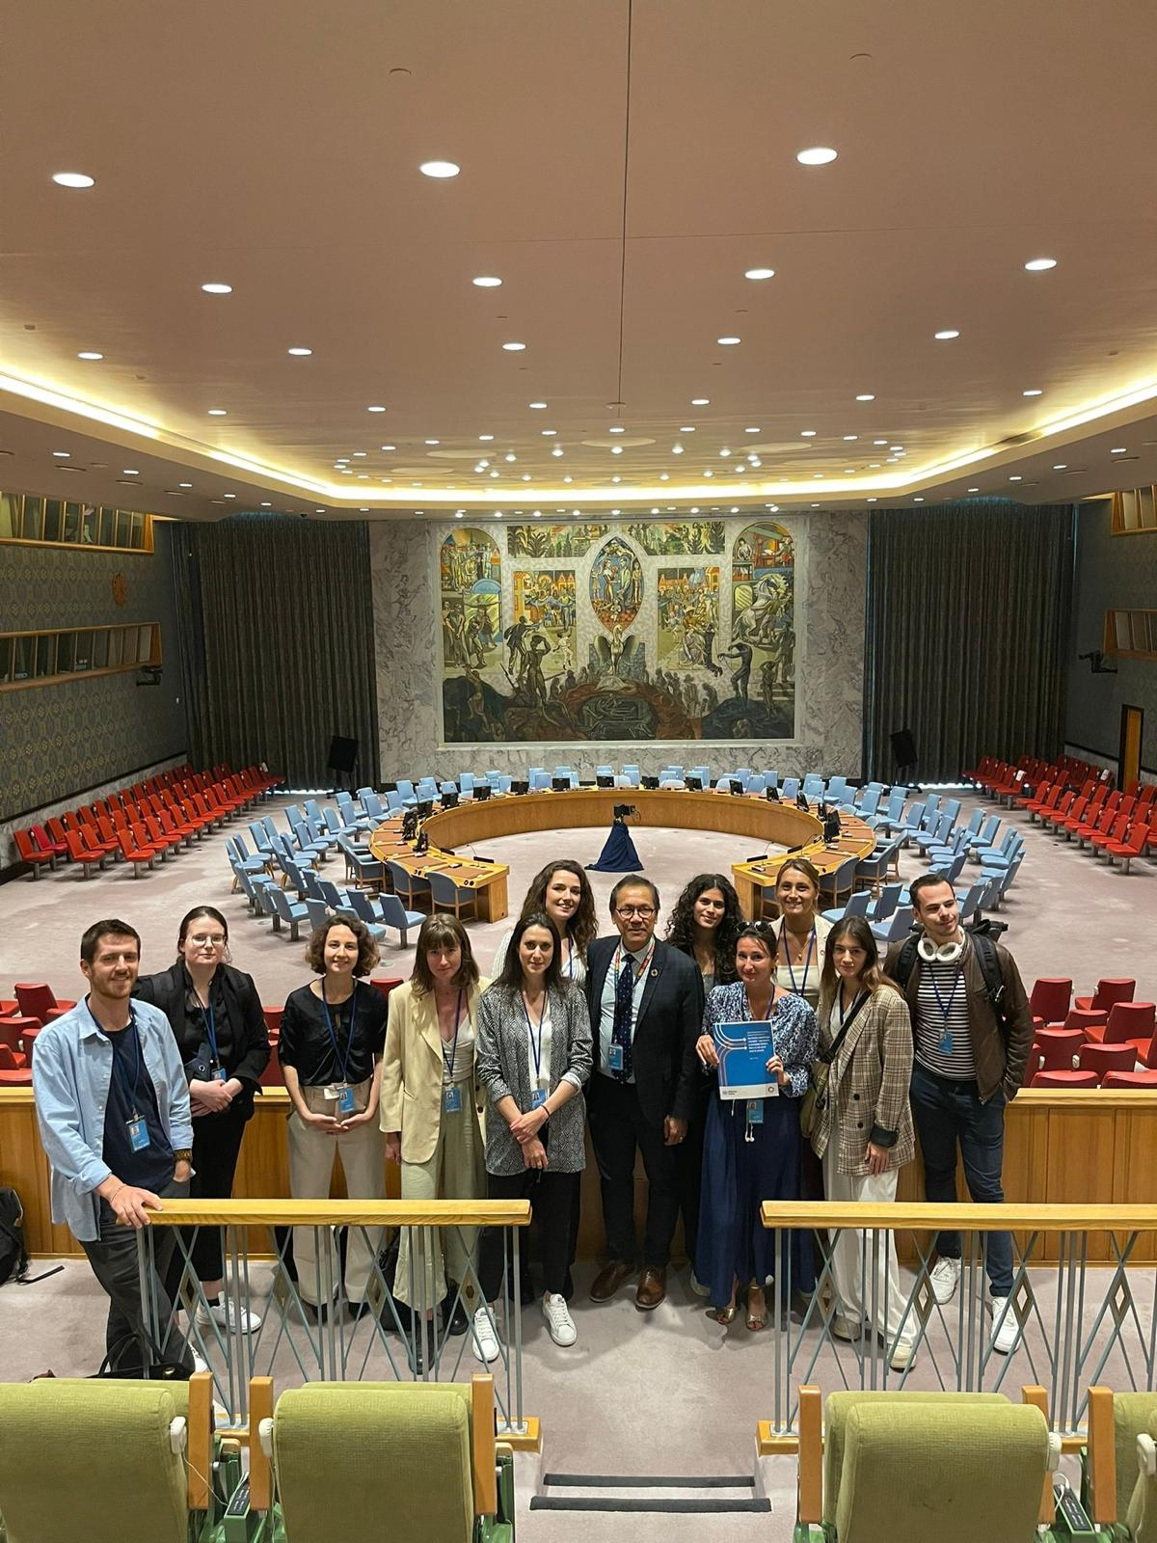
COMMENT PARTICIPER ?
Participation individuelle
En formule normale de 3 mois
ou formule express d’un mois
2. Partenariat universitaire (soon)
3. Alternance (1 an)

Slide 12
COMMENT PARTICIPER ?
Participation individuelle (1/ 3 mois)
Paiement par le participant
2. Partenariat universitaire (soon)
Paiement par l’université ou l’école
3. Alternance (1 an)
Paiement par l’employeur

Slide 13
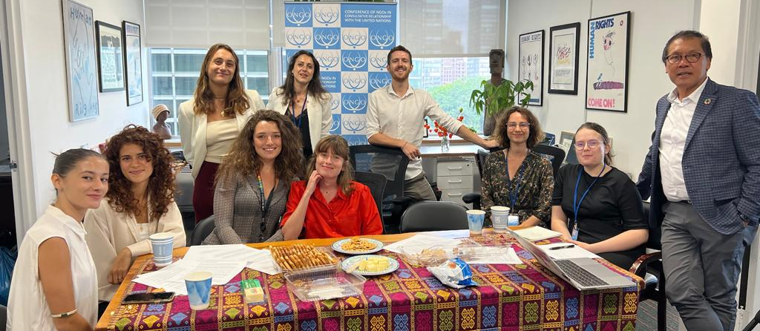
1. PARTICIPATION INDIVIDUELLE
2. PARTENARIAT UNIVERSITAIRE
Un étudiant est parrainé par sa faculté/école
(Validation du dossier par la faculté obligatoire)
Avantages :
formation payée par l’université (seuls les frais supplémentaires sont à la charge de l'étudiant : hébergement, repas, métro…)
l'étudiant devient un ambassadeur de sa faculté à travers son sujet de recherche aux Nations Unies
visibilité de la faculté par le document de recherche
Tous les frais sont à la charge du participant (coût de la formation + frais d'hébergement supplémentaires…)
Avantages:
la réception du dossier est immédiate
possibilité de payer la formation en 4 fois

Slide 14
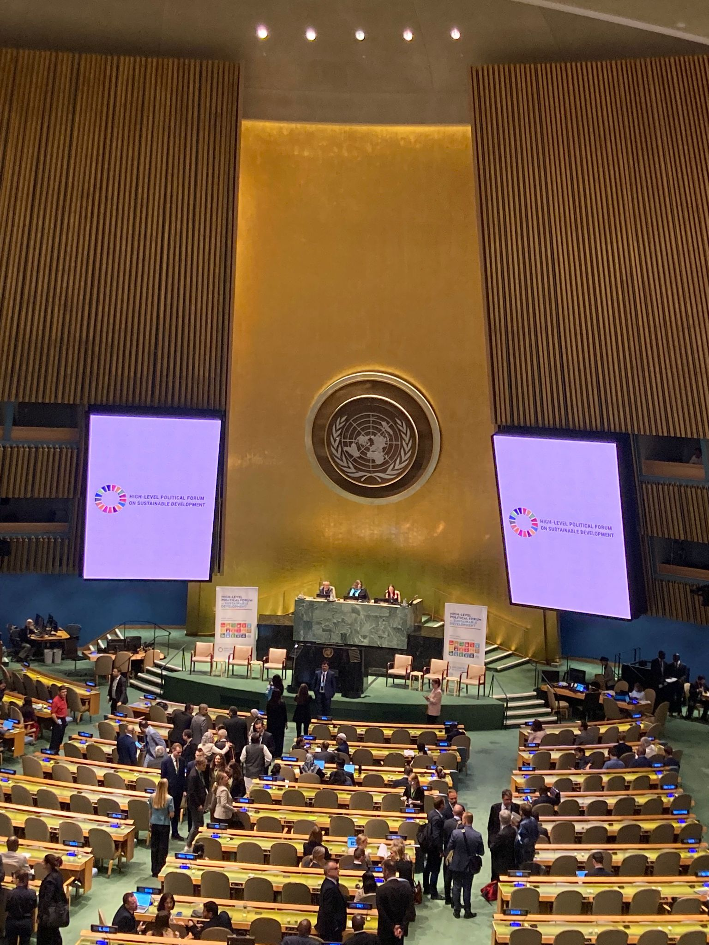
3. ALTERNANCE
Profil du participant :
étudiant en année de césure (1an à disposition)
étudiant en recherche de stage de fin d’études
L’étudiant valide son stage avec le début de son alternance qu’il finalise en tant que jeune diplômé.
(ne délivre pas de convention de stage)
jeune diplômé
Expérience parfaite pour offrir un premier pas dans le monde du travail en combinant une expérience à l’ONU.
Cette alternance se distingue de l'alternance traditionnelle proposée auprès de l'établissement d'enseignement supérieur à travers contrat d'apprentissage dans le cadre de la formation initiale proposée par l’établissement.
Ici l'organisme de formation qui conclut l'alternance est ICC avec un contrat de professionnalisation pour suivre la formation professionnelle InspireChange en parallèle ou en complément des études initiales.

Slide 15
PARTICIPATION PAR ALTERNANCE
Alternance d’1 an en contrat de professionnalisation
9 mois chez l'employeur : doit être privé et basé en France
3 mois avec Inspire Change : formation à l'ONU
New York
ICC : organisme de formation
EMPLOYEUR
basé en France
privé (entreprise et ONG)
ÉTUDIANT : bénéficiaire

Slide 16
Avantages
formation Inspire Change entièrement payée (seuls les frais supplémentaires sont à la charge du logement étudiant, etc.)
un salaire pour toute la période de l’alternance (incluant la période en formation)
possibilité de valider l’alternance comme un stage auprès de sa faculté (l'alternance offre une meilleure protection qu'une convention de stage)
ICC
support materiel pour la recherche d'un employeur
montage et suivi du dossier d'alternance
mise à disposition du réseau d'employeurs ICC
(en recherche d’alternants)
Inscription en deux étapes
L'inscription est acceptée qu'après avoir trouvé un employeur qui valide l’alternance.
3. PARTICIPATION PAR ALTERNANCE

Slide 17
Avantages de l’alternance :
formation payée (les frais supplémentaires sont à la charge du logement étudiant, etc.)
un salaire pour toute la période de l’alternance (incluant la période en formation)
possibilité de valider l’alternance comme un stage auprès de son université
l’alternance offre une meilleure protection qu'une convention de stage
support matériel pour la recherche d'un employeur
montage et suivi du dossier d’alternance
mise à disposition du réseau d'employeurs en recherche d’alternants
Inscription en deux étapes
L'inscription est acceptée après avoir trouvé un employeur qui valide l’alternance.

Slide 18
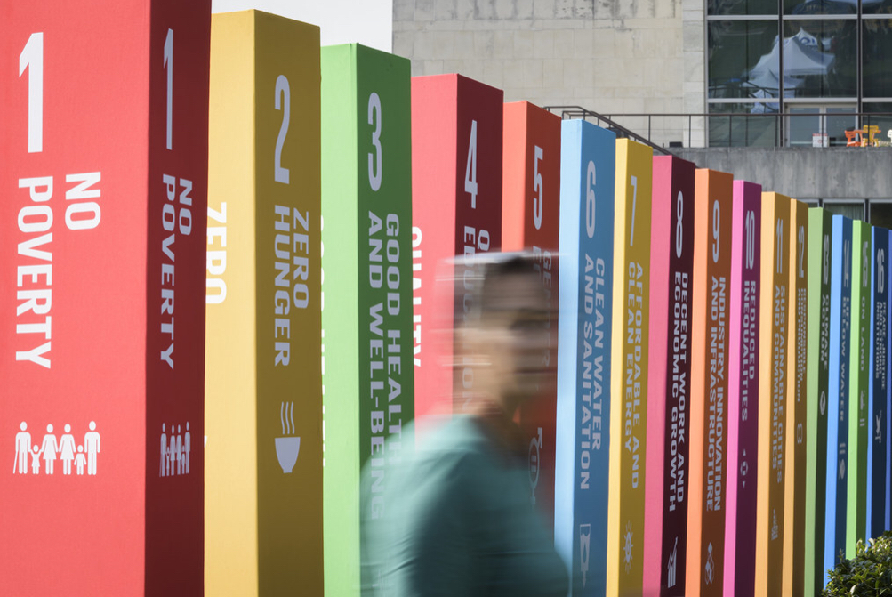
SESSION 2023
11 PARTICIPATIONS
ALTERNANCE
INDIVIDUELLE
UNIVERSITÉ
6
4
1
Participations
Participations
Participation

Slide 19
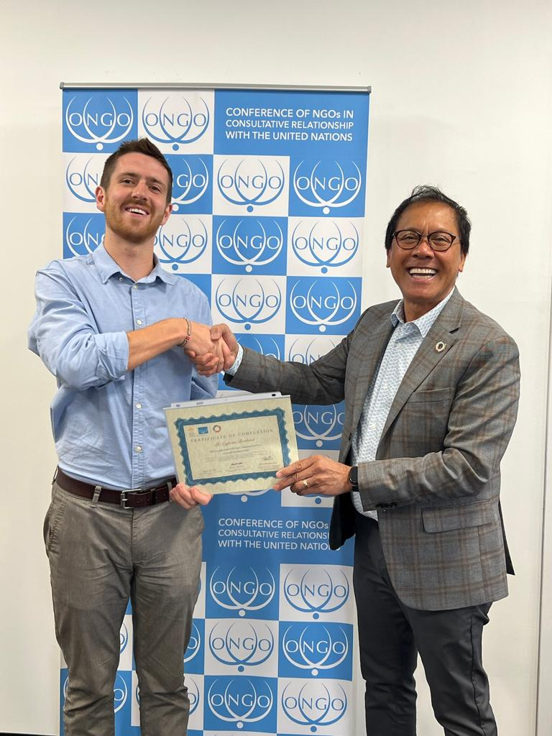
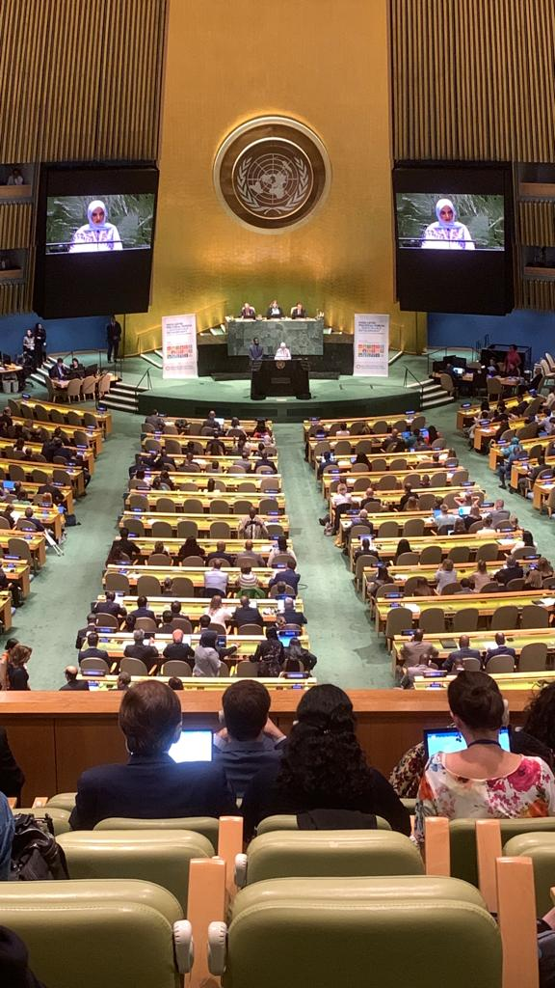
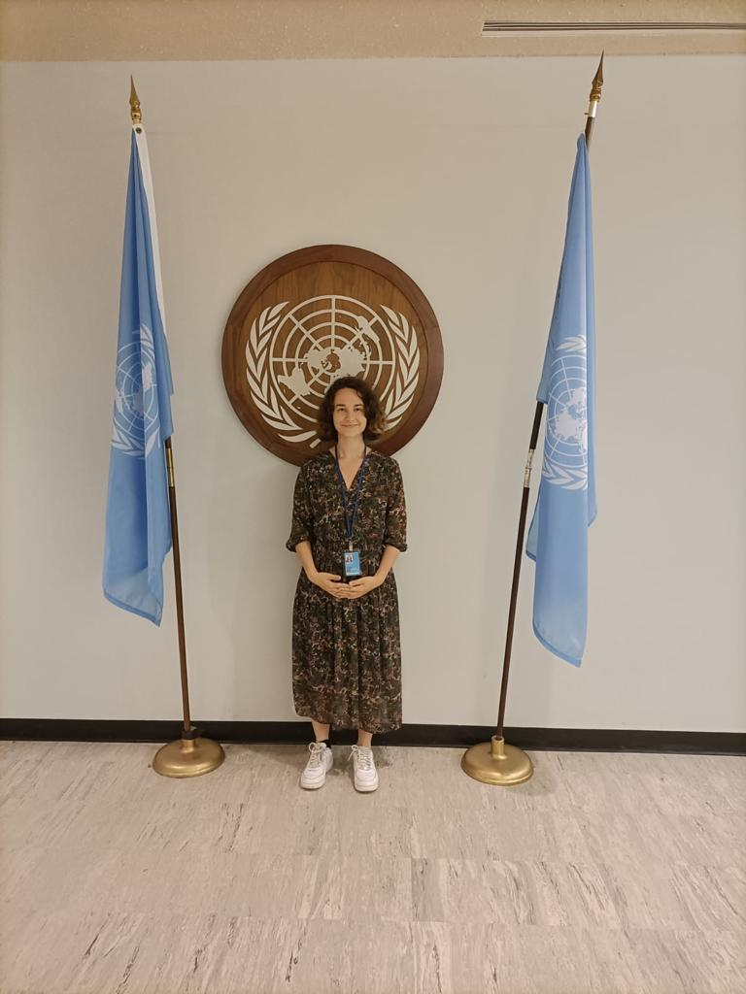
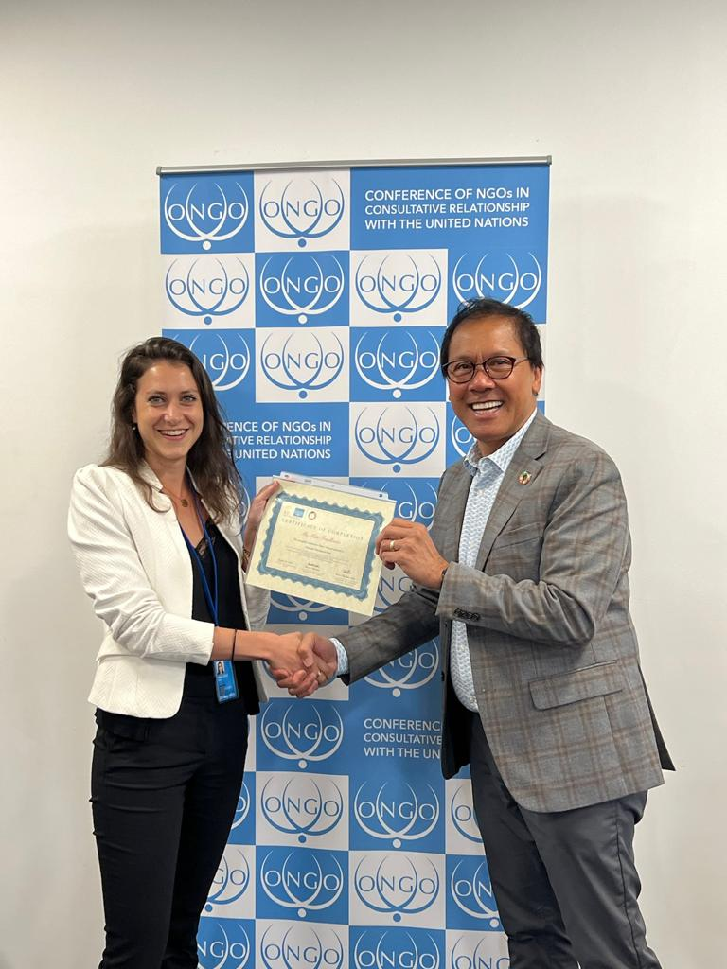
Inspire Change Program summer 2023

Slide 21
Contact ICC
Marie-Charlotte STOHR
info@inspiredchangecorp.com
+33.6.78.16.46.31 (whats app)
Informations à fournir
Nom et prénom
Numéro de téléphone + email
Votre parcours académique (niveau d'études et d’anglais)
Votre parcours professionnel
Votre choix de participation

